Slide 1
Bestrijding Reuzenberenklauw
in West-Vlaanderen
18 oktober 2023
Olivier Dochy*, Jan Vandecavey°, Dave Vanhee°, Youri Logghe°
°dienst Waterlopen
*dienst Milieu-, Natuur- en Waterbeleid (MINAWA)
Provincie West-Vlaanderen

Slide 2
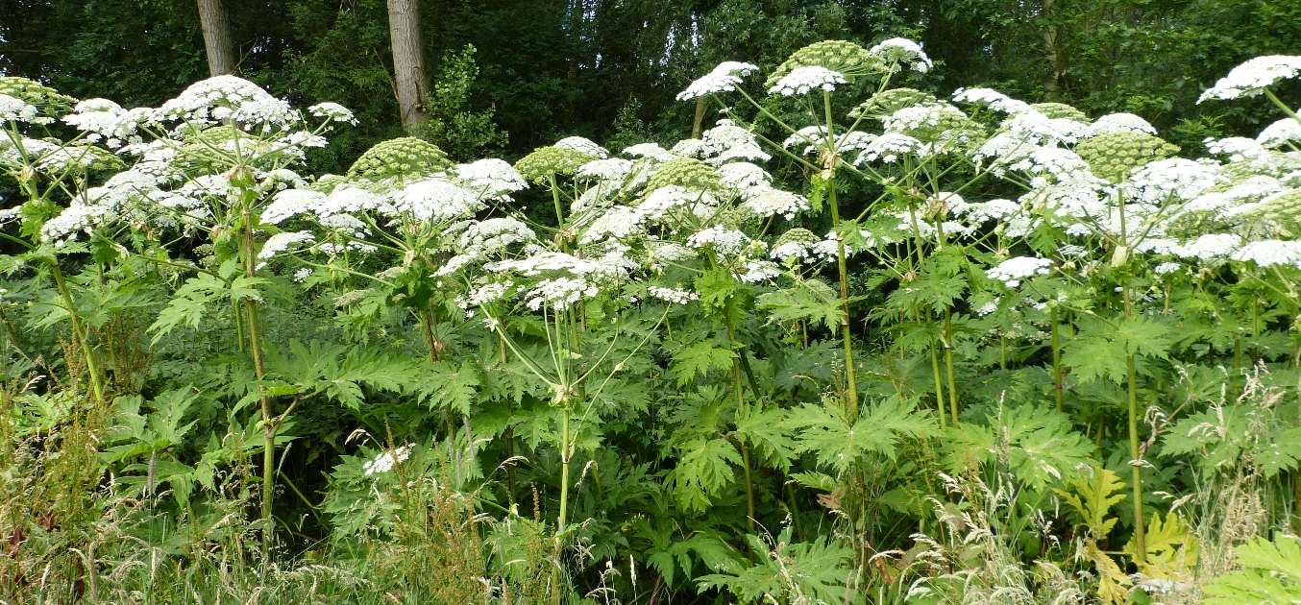
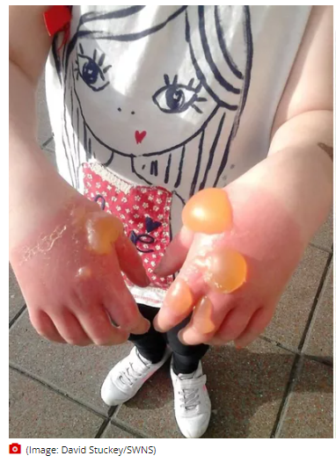
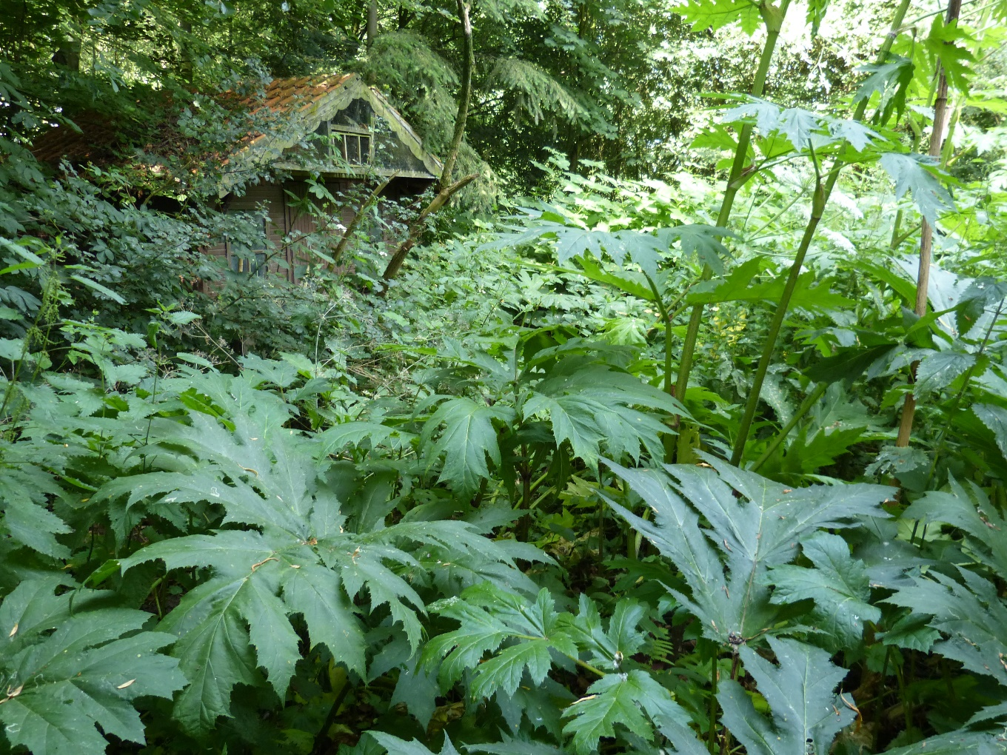
Woekert op vochtige voedselrijke plaatsen in halfschaduw.
Sterk fototoxisch sap !!!
Notes:
Twee grote problemen: overwoekert inheemse soorten + gevaar volksgezondheid

Slide 3
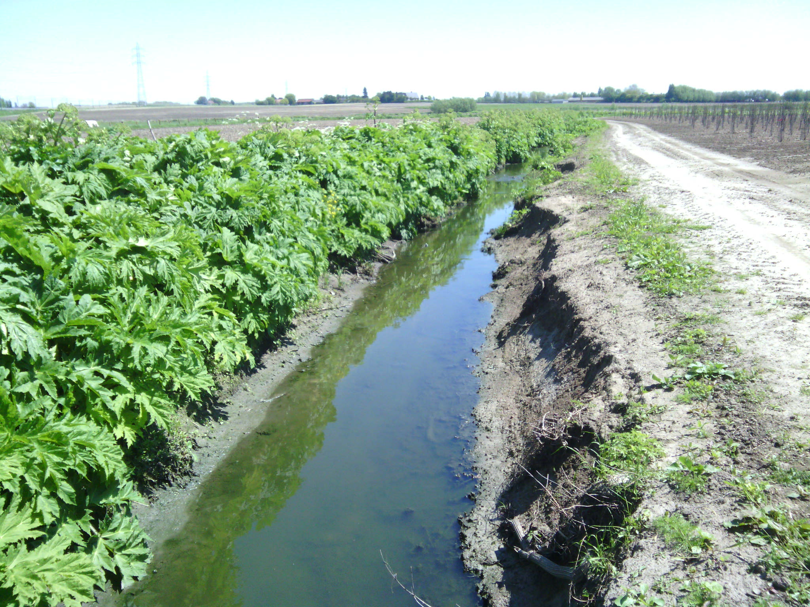

Slide 4
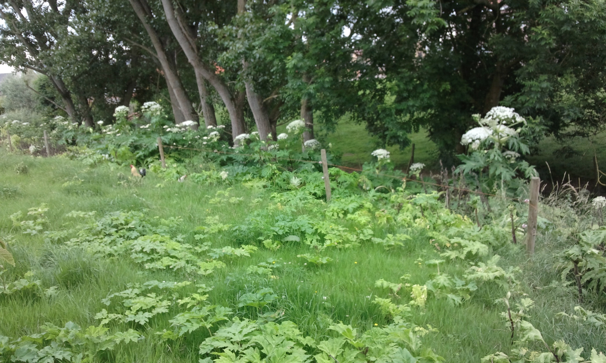

Slide 5
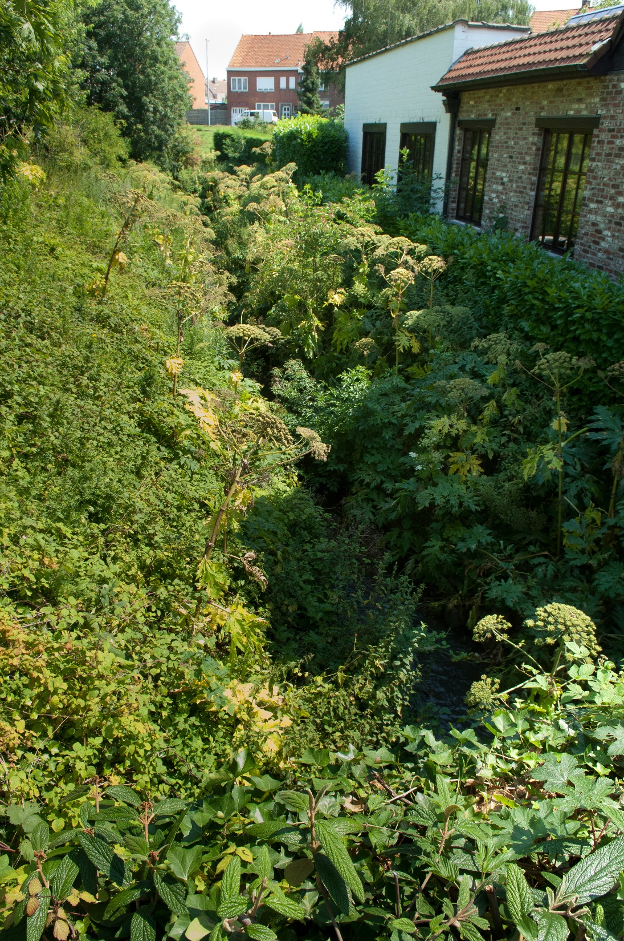
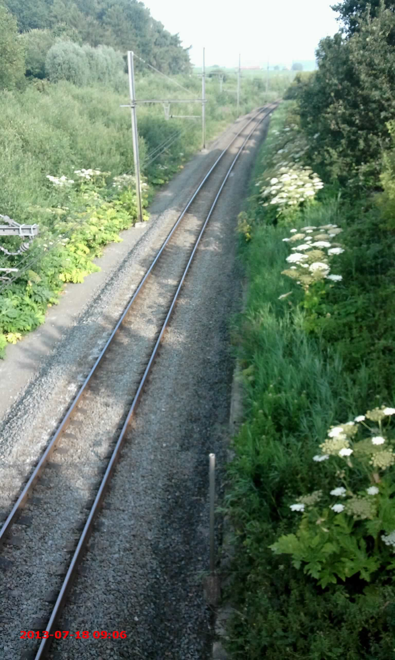

Slide 6
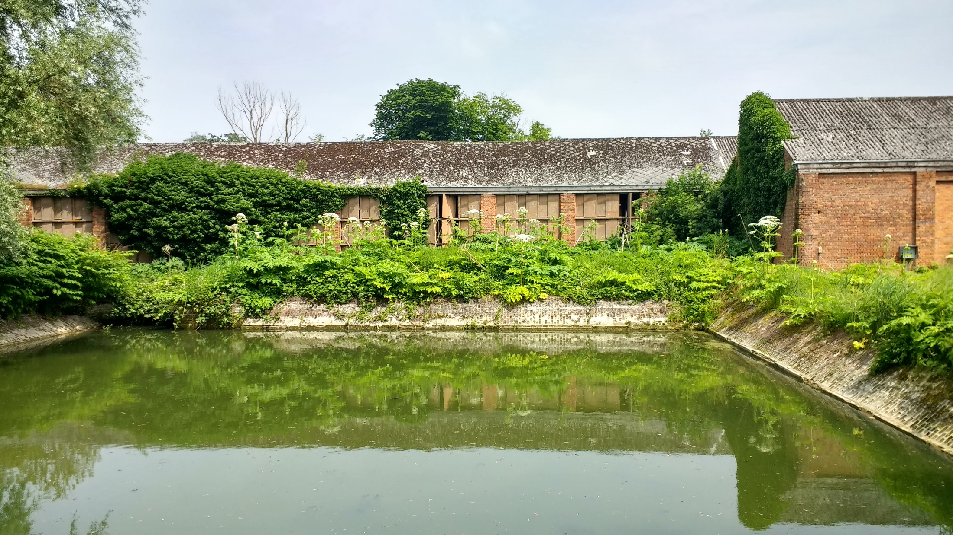

Slide 7
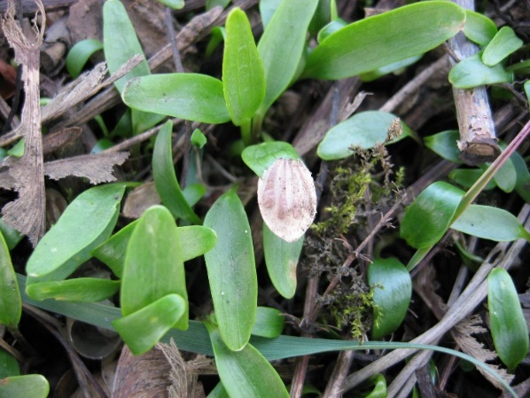
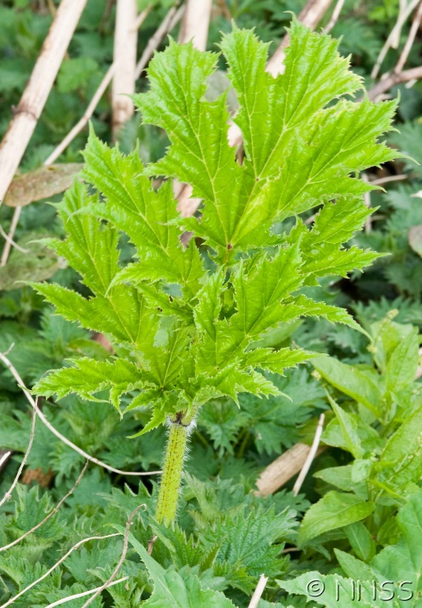
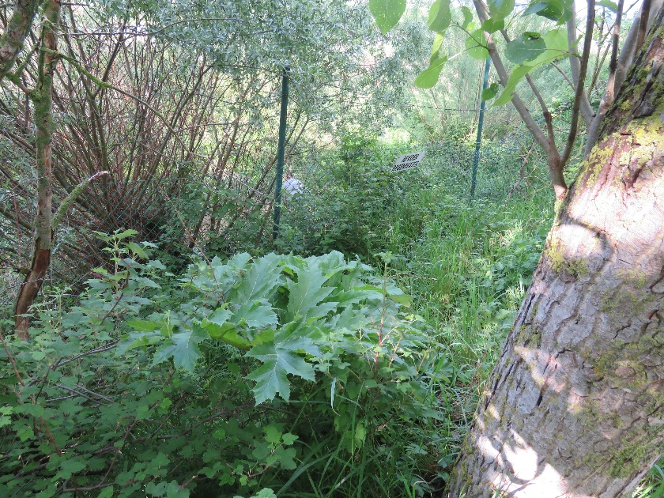
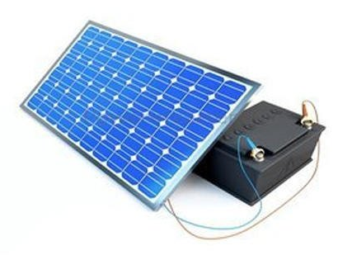
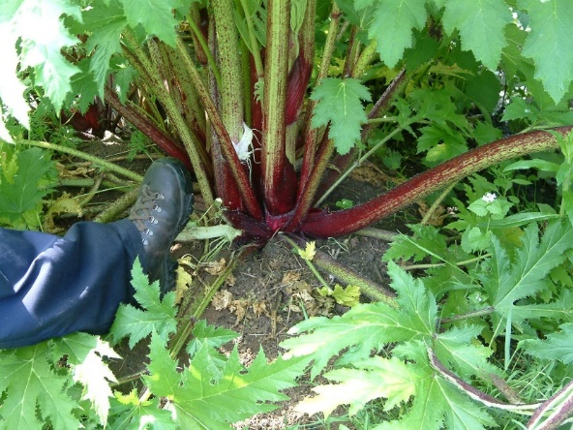
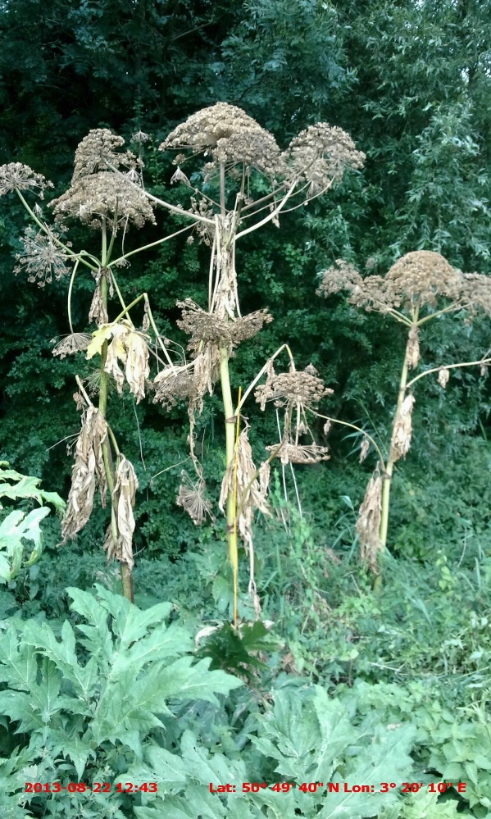
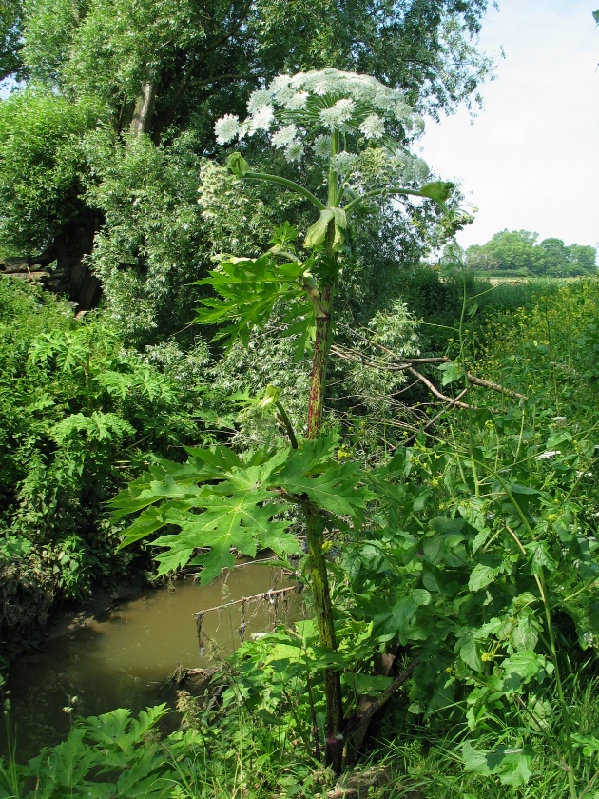
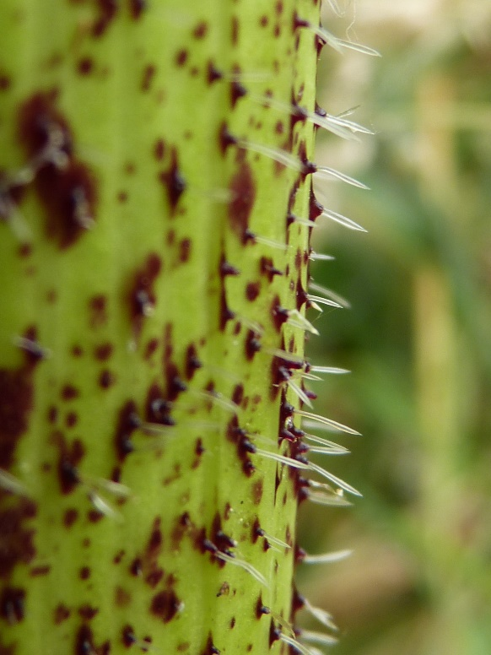
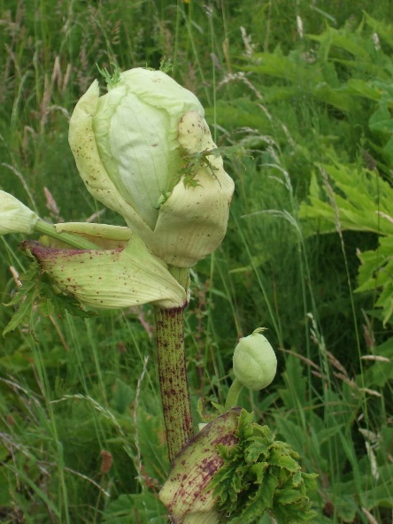
Jaar 1
Levenscyclus
Jaar 2
1.000-en zaden per plant…
4-10 j kiemkrachtig…
Notes:
Levenscyclus:
Jaar 1: kiemplant, eerste bladeren (herkenbaar), bladrozet
Jaar 2: ontwikkeling stengel en bloei, bloei, zaadvorming, afsterven.
Straks meer over de herkenning.

Slide 8
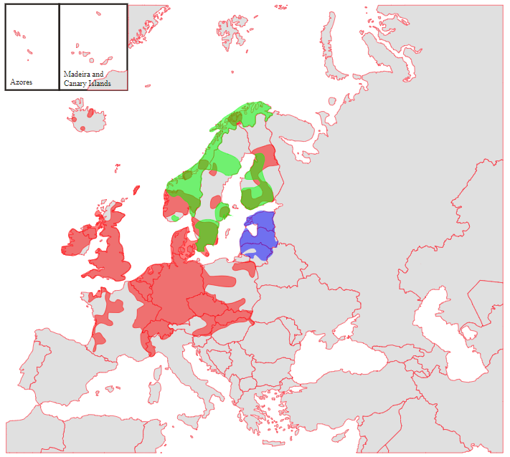
Reuzenberenklauw H. mantegazzianum
Heracleum persicum
Heracleum sosnowskyi
Kaukasus
Bron: wikimedia (2005)
Notes:
Drie gelijkaardige soorten in Europa (allen op unielijst), bij ons voorlopig alleen de Reuzenberenklauw

Slide 9
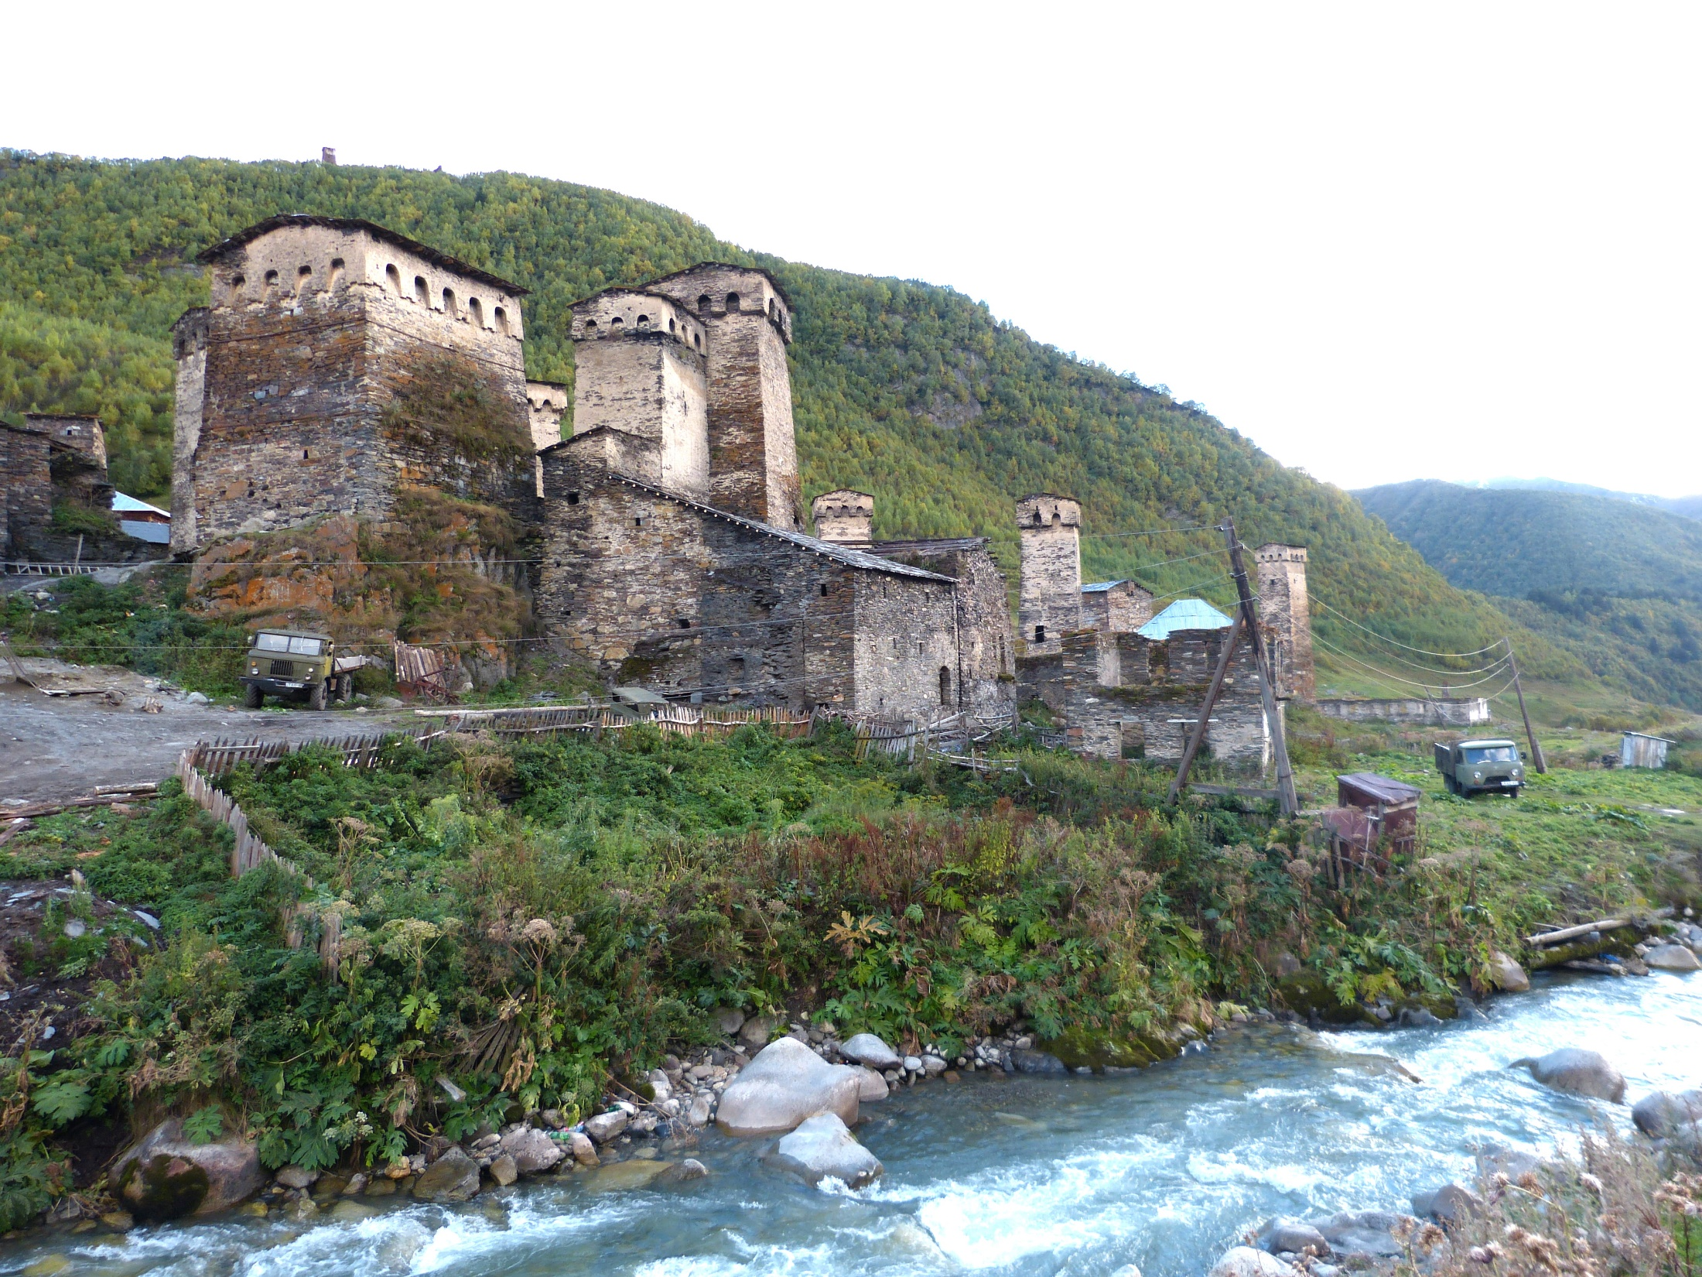
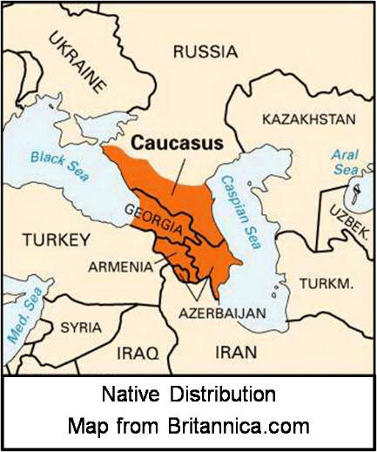
Notes:
Beneden aan rivier: oorspronkelijke groeiplaats in de Kaukasus in Georgië: gelijkaardige plekken als bij ons, maar in die bergen is er elke 10 m een ander substraat.
Kon daar niet ontsnappen door vijandig klimaat buiten de bergen, maar werd bij ons ingevoerd als tuinplant in 19e en 20e eeuw.

Slide 10
Europese lijst met verboden invasieve uitheemse soorten = “de Unie-lijst” = Verordening n° 1143/2014
Sinds 02.08.2017
VERBOD op bezit, handel, kweek, transport, import, uitzetten, ruilen
LIDSTATEN VERPLICHT tot opsporen, bestrijden/beheren
Opgenomen in Soortenbesluit -> geldt dus ook voor alle burgers:
Verboden: 1° het onder zich houden, ook in een gesloten omgeving; 2° het kweken, ook in een gesloten omgeving; 3° het vervoeren, behalve om in het kader van de uitroeiing van de specimens naar voorzieningen te worden vervoerd; 4° het in de handel brengen; 5° het gebruiken of uitwisselen; 6° het toestaan om zich voort te planten, te kweken of te telen, ook in een gesloten omgeving; 7° het vrijlaten in het milieu.
Bestrijdingsplicht? Ja en nee...
Notes:
De soort staat op de “zwarte lijst” en moet wettelijk gezien overal bestreden worden.

Slide 11
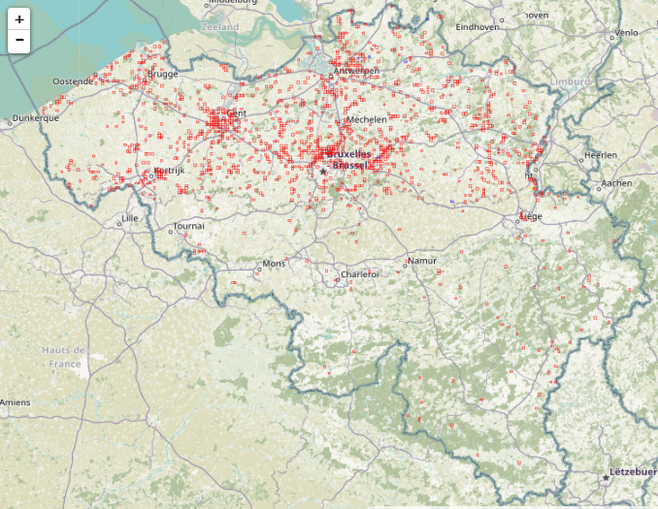
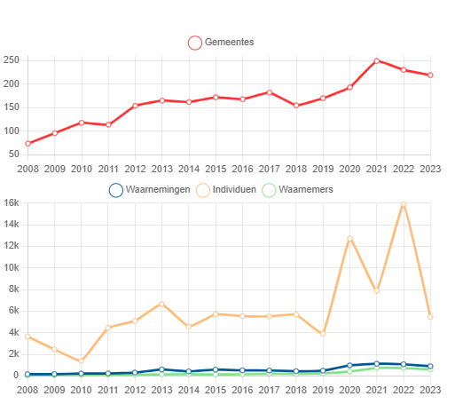
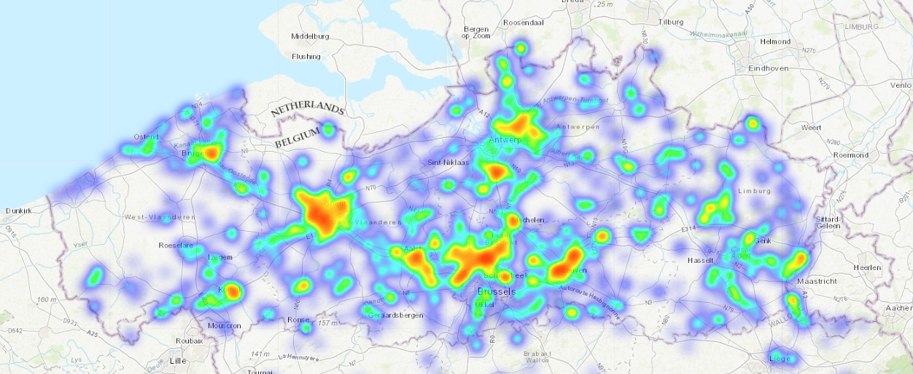
HUIDIGE SITUATIE
Evolutie B/Vl: impact droog/nat voorjaar -1 ?
Kaart: alle waarnemingen sinds 2020 tot 09.10.2023
Notes:
Momenteel: wijd verspreid in heel Vlaanderen. Lijkt veel zeldzamer in Wallonië maar ligt ook aan lagere waarnemersdichtheid. Grootste concentraties rond de grotere steden en riviervalleien. Ook aan de kust.

Slide 12
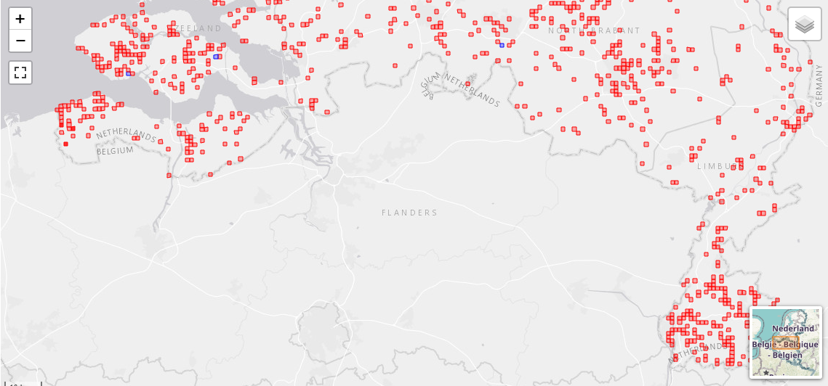
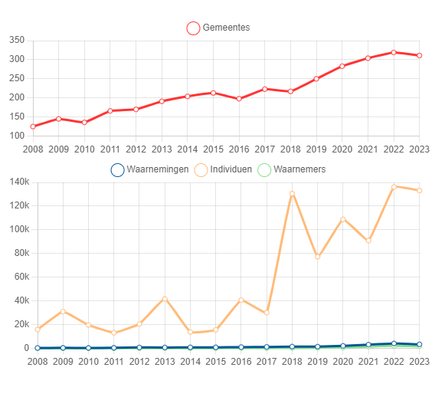
Alle waarnemingen sinds 01.01.2020
Evolutie NL: blijft toenemen, zowel in ruimte als het aantal gemelde exemplaren
Bron: https://waarneming.nl/species/6854/statistics/
Notes:
Buurlanden: wijd verspreid in NL. Wordt weinig of niets aan gedaan en trend is daarom nog toenemend, zowel in oppervlakte (aantal gemeenten) als in aantal gemelde planten. Zeeland heeft zeer grote populaties die onze provincie kunnen (her)besmetten.

Slide 13
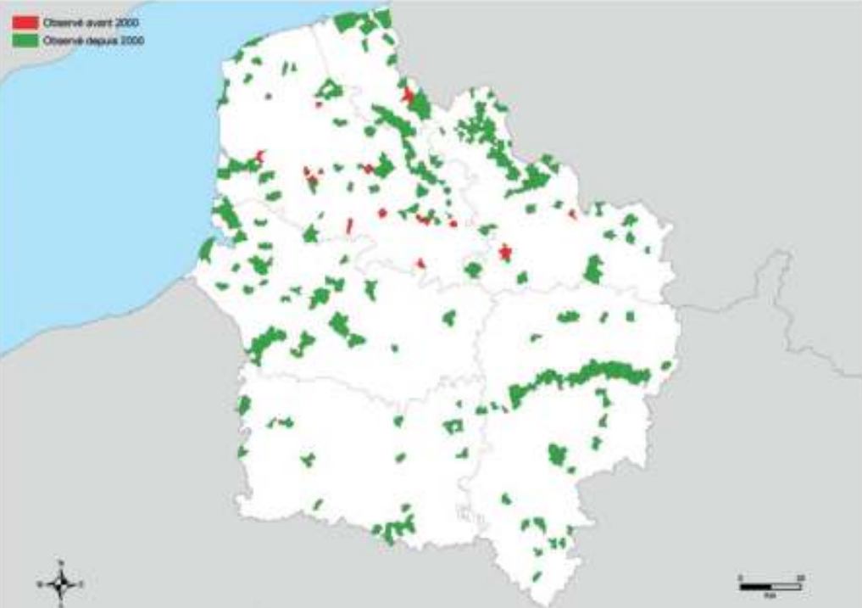
Noord-Frankrijk: toenemend
Voor 2000
Sinds 2000
Lille
België
Somme
Laon
Paris
Bron: https://www.cbnbl.org/system/files/2022-09/CBNBL_GuidePEE_v2020%2007.01-web.pdf
Notes:
Noord-Frankrijk: Wijd verspreid, sterk toegenomen sinds 2000. Ook vooral nabij agglomeraties maar lang niet uitsluitend daar.

Slide 14
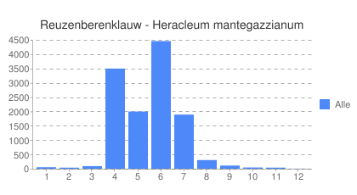
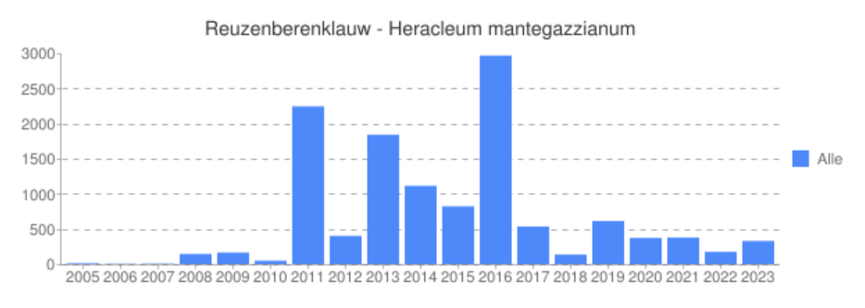
Meldingen in West-Vlaanderen op www.waarnemingen.be
grote bladeren
bloei
Afnemende trend ? -> Duidelijk minder grote populaties
Notes:
Meeste meldingen tussen april en juni, wanneer de planten bovengronds het makkelijkst te herkennen zijn.
Trend: actie gestart in 2015 en 2016 met veel meldingen; gerichte acties hebben daarna de grootste haarden verkleind en vele geïsoleerde gevallen vernietigd. Meeste meldingen gaan over maar een paar planten. Zeer grote haarden zijn nog uitzonderlijk, maar bv. wel nog in stadsrandbos Oostende waar men er eerst jaren niet naar omgekeken heeft… -> Rapid response zeer belangrijk om niet uit de hand te laten lopen.

Slide 15
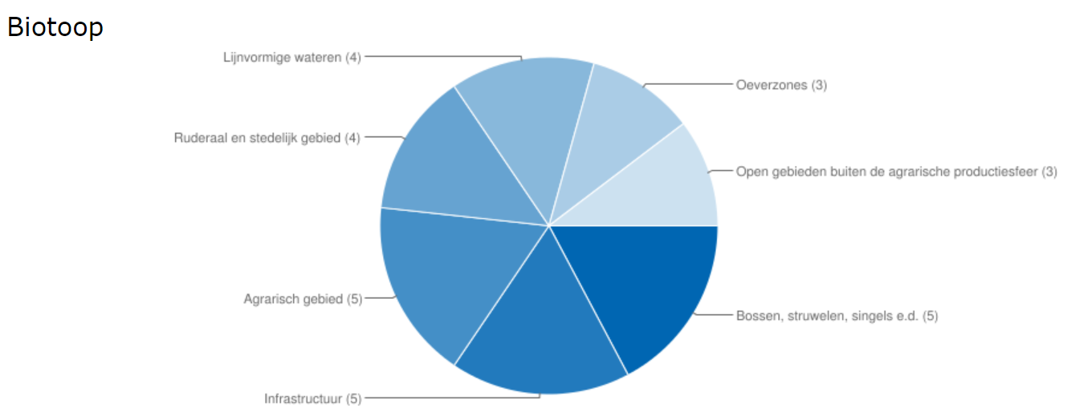
Kan zo goed als overal worden aangetroffen
Notes:
Uit waarnemingen.be: welke biotopen worden opgegeven door de waarnemers (meestal niet gedaan): beetje vanalles, dus kan overal opduiken. Er is dan ook veel vochtige voedselrijke bodem in West-Vlaanderen…

Slide 16
Reuzenberenklauw en gelijkende soorten
Foto Reuzenberenklauw: Luc Clarysse
Notes:
Opletten bij bestrijding: er zijn veel soorten schermbloemigen en look-a-likes, maar een volbloed Reuzenberenklauw in bloei ga je toch niet snel verkeerd beoordelen.

Slide 17
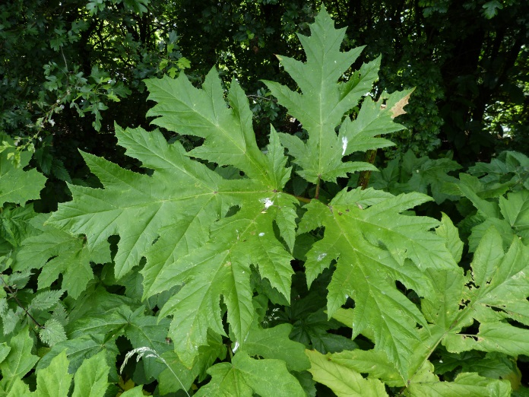
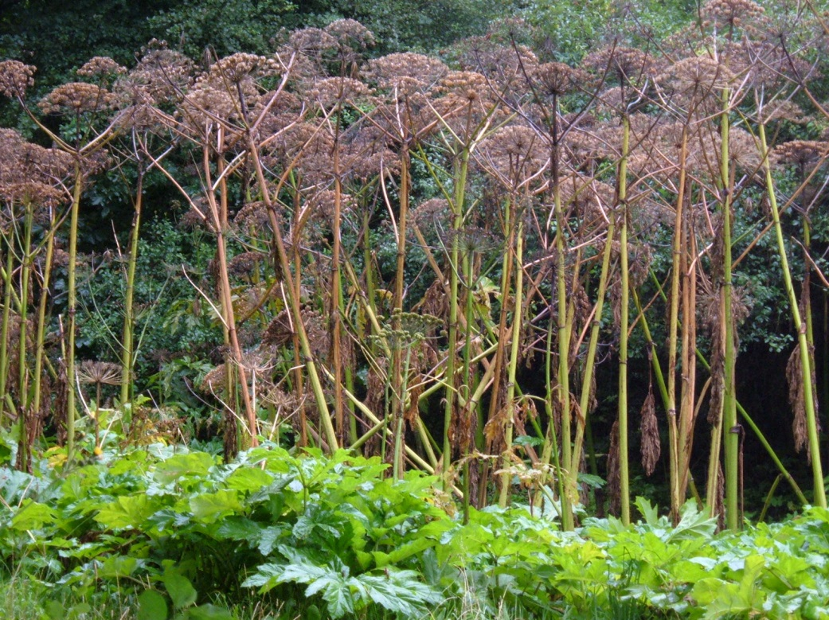
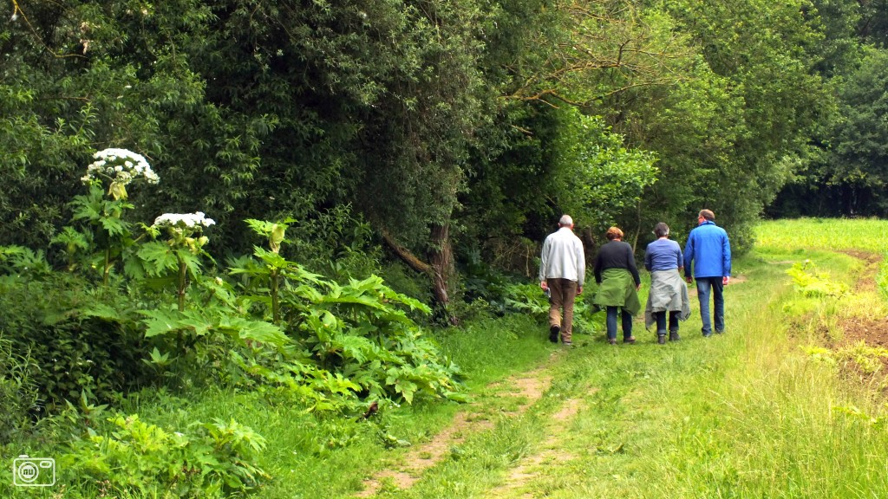
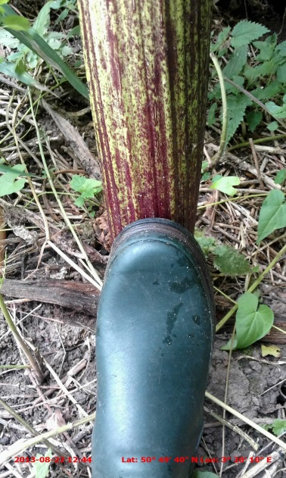
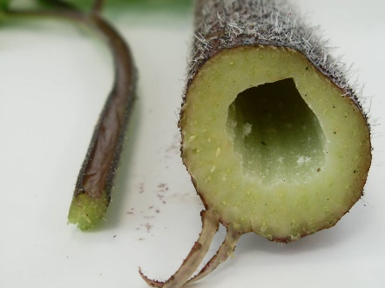
Reuzenberenklauw
Notes:
Kenmerken: groot formaat, details blad, stengel
In volle ornaat niet direct met iets anders te verwarren. Bladeren apart zijn moeilijker, maar wel handig om te kennen omdat het uitspitten van een jonge en nog niet bloeiende plant veel makkelijker gaat dan van een volgroeid exemplaar.

Slide 18
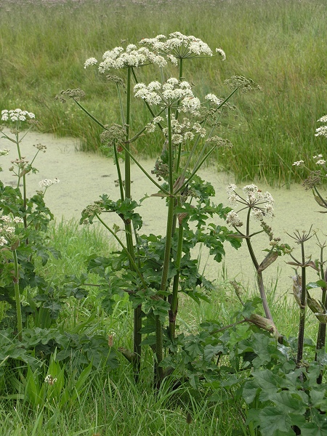
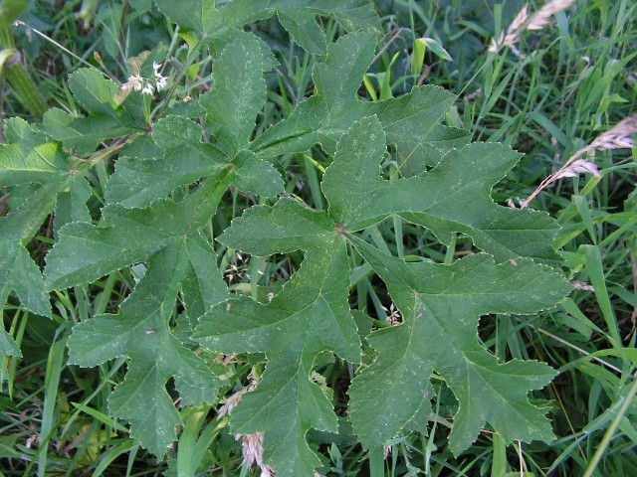
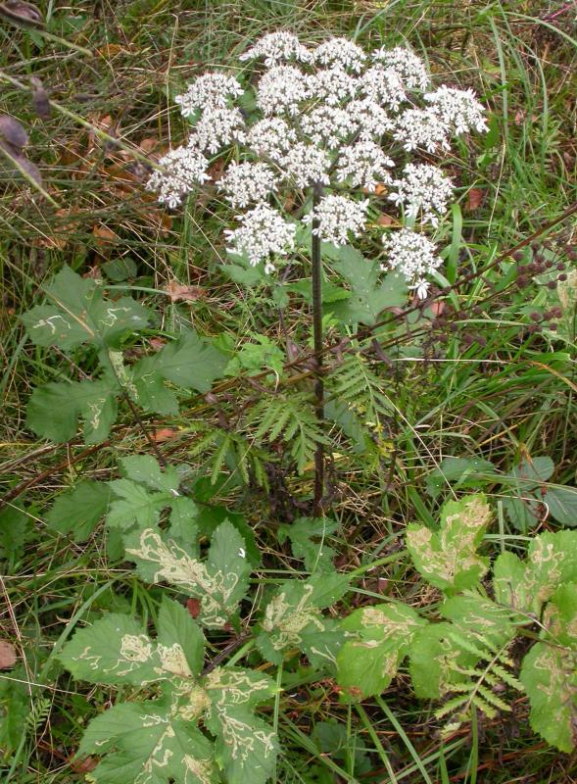
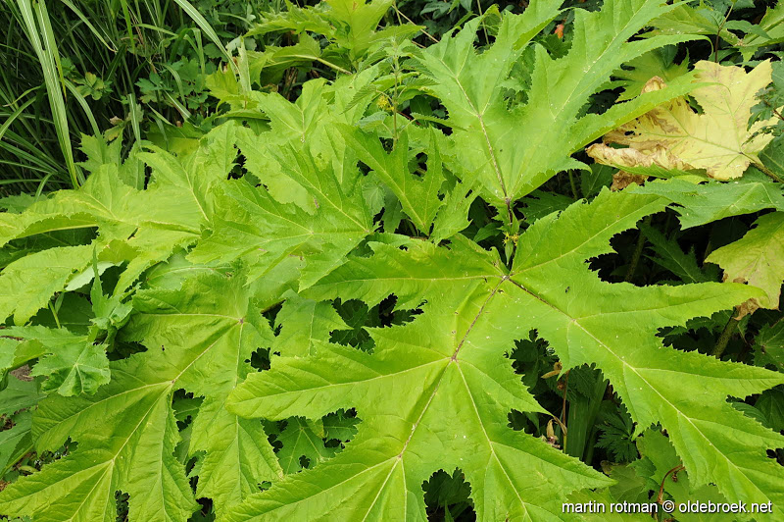
Gewone berenklauw
Gewone berenklauw
Reuzenberenklauw
Notes:
Gewone berenklauw tot 2 m hoog, meestal ca 1 m, meestal dofgroene bladeren, niet lichtgroen en licht glanzend.
Bladeren ingesneden tot aan hoofdnerf, niet zo bij Reuzenberenklauw.
Ook fototoxisch sap, maar veel minder erg dan RBKl

Slide 19
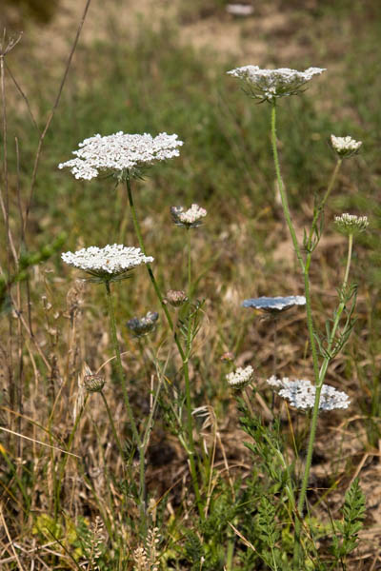
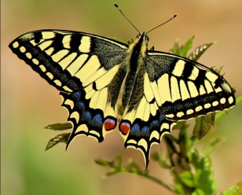
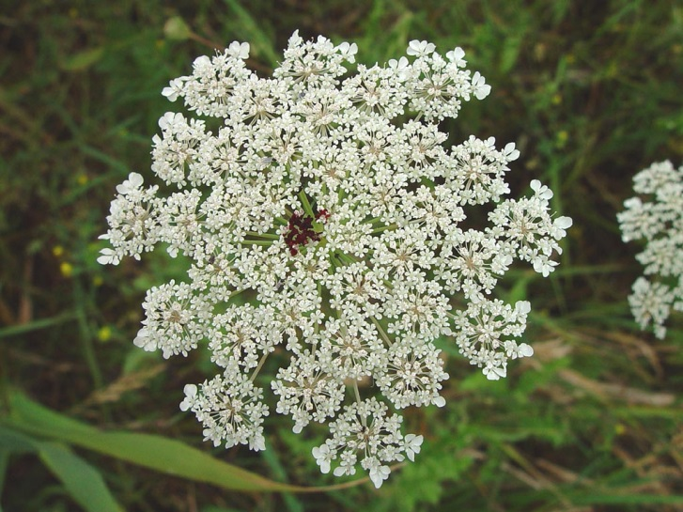
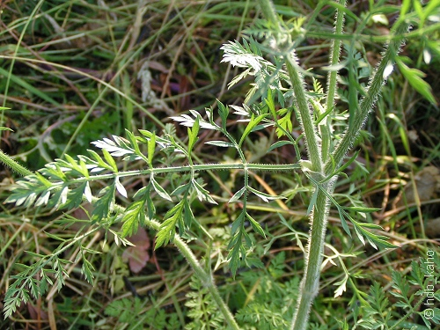
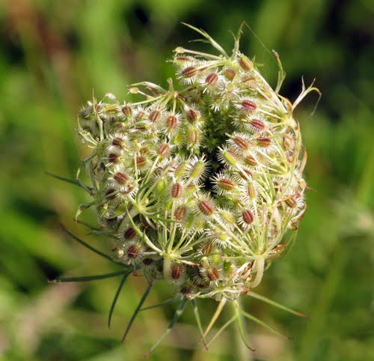
Wilde peen
Notes:
“Frêle” plant in vergelijking met RBKl. Fijn geveerde bladeren. Verwarring is onwaarschijnlijk.

Slide 20
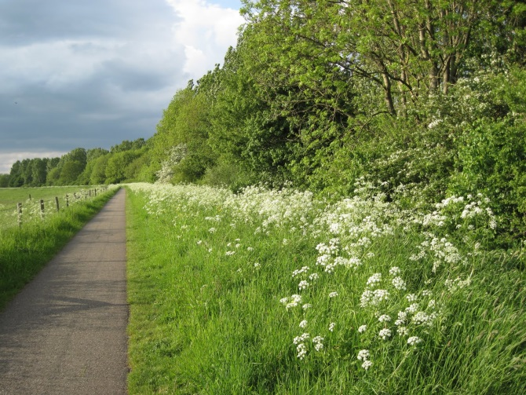
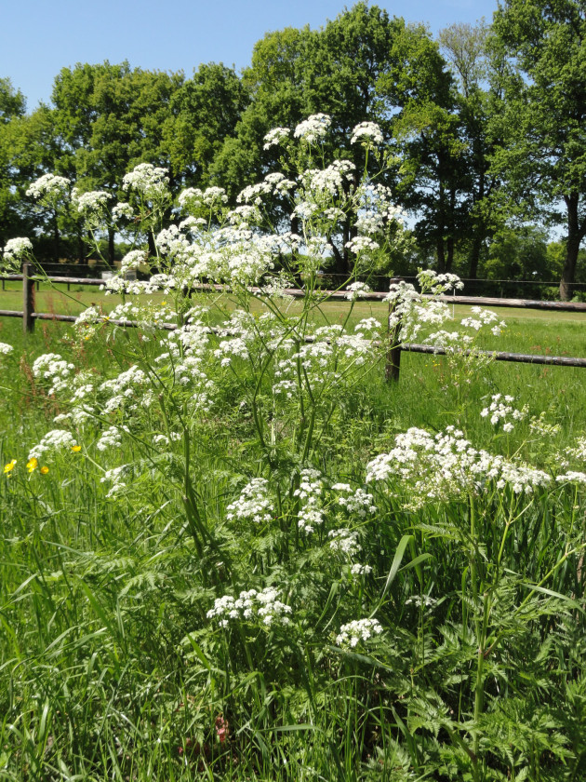
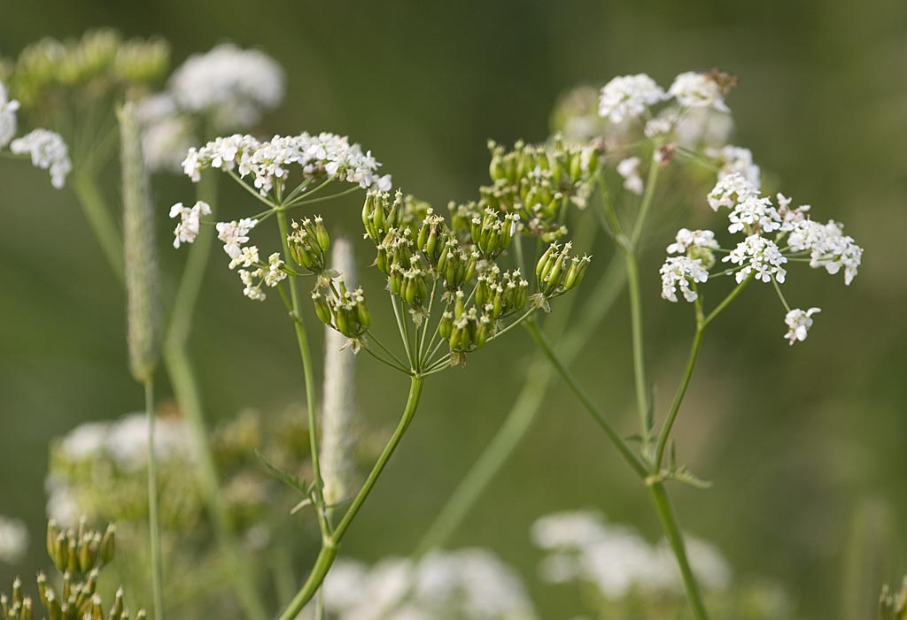
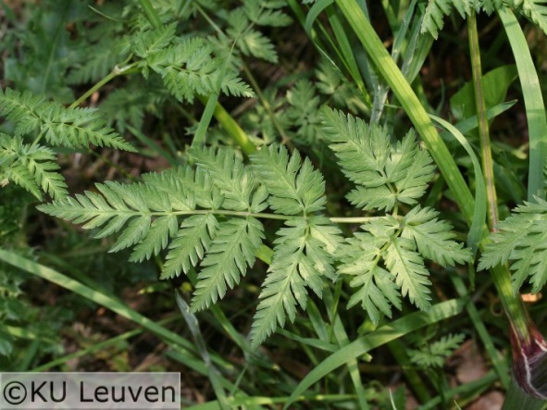
Fluitenkruid
Notes:
Ook frêle als Wilde peen, maar zachter en typische soort van bermen en ruigtes in april-mei, lang voor de bloei van de RBKl. Kan massaal voorkomen en vegetatie domineren.
Bladeren fijn geveerd, lijkend op Kervel.

Slide 21
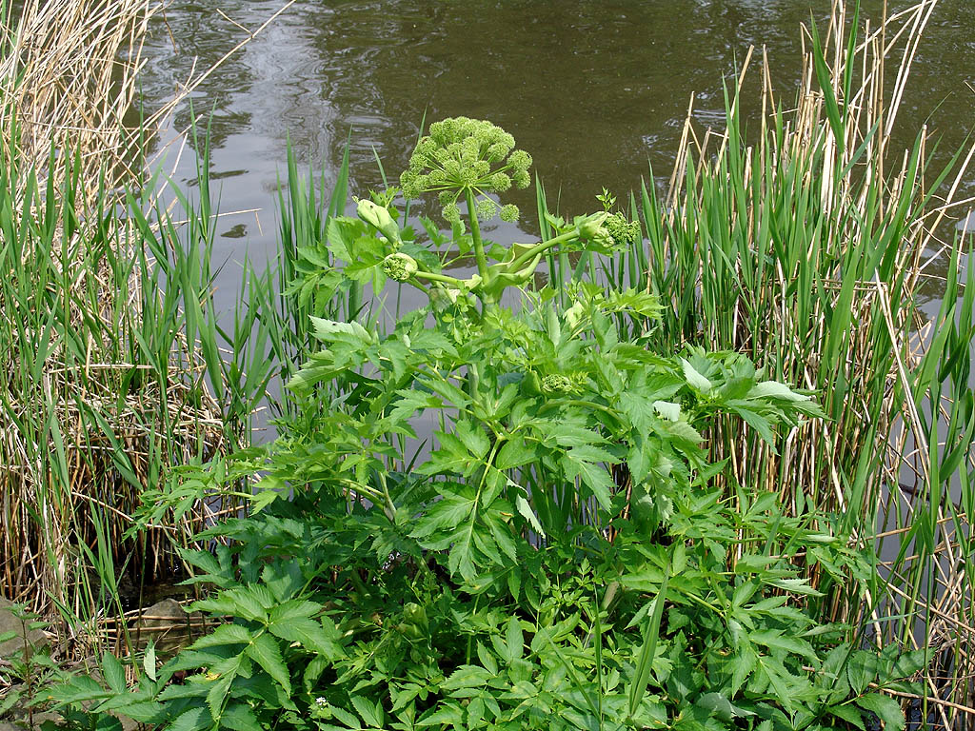
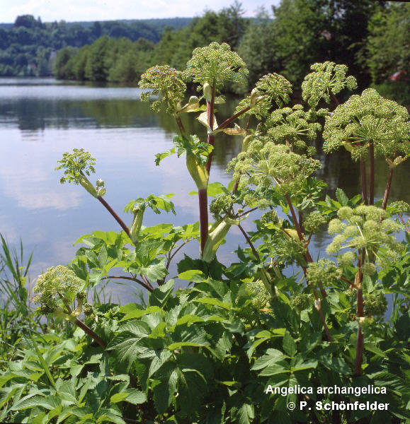
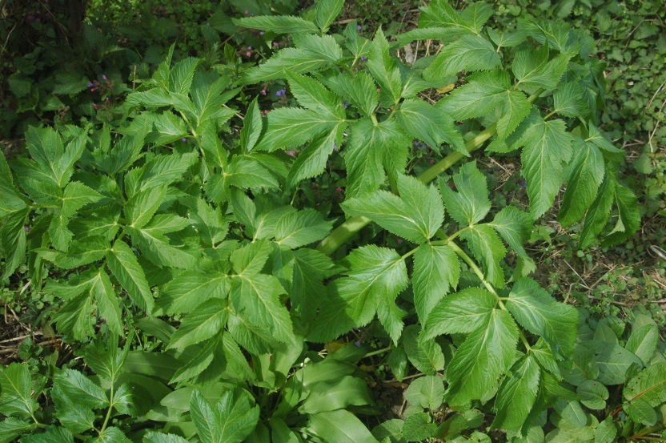
Grote engelwortel
Notes:
Forse soort, ook makkelijk 3 m of hoger. Groeit bij ons vooral langs rivieren en kanaalbermen. Bloei groen tot groenwit, met opvallend opbollende deelschermpjes (= verschil met RBkl: deelschermpjes niet apart opbollend).
Bladeren gelijken op zeer grote Vlier-bladeren, en veel dieper ingesneden tot op de hoofdnerf dan de berenklauwsoorten.

Slide 22
Gewone engelwortel
Notes:
Soort van natte ruigtes., zo groot als Gewone berenklauw. Bladeren duidelijk anders, ‘netjes’ en diep geveerd.

Slide 23
Notes:
De duidelijkste verschillen staan opgelijst in onze folder.

Slide 24
Gecoördineerde aanpak in West-Vlaanderen
is in theorie uitroeibaar
gecoördineerde aanpak absoluut noodzakelijk
achillespees: doet iedereen mee ?

Slide 25
Gecoördineerde aanpak in West-Vlaanderen
Sinds 2015
Inventarisatie blijft gecentraliseerd bij provincie (Minawa):
vrijwilligers + Natuurpunt + milieuambtenaren :
losse gegevens in www.waarnemingen.be
geen systematische inventarisaties, wel aanporren
provincie zoekt eigenaar op en laat het weten; voor particulieren: brief gouverneur
andere overheden (AWV, VWW, VMM, ANB, Infrabel)
elk gebruikt eigen systeem
eind van seizoen: update doorsturen aan provincie
gemeenten: ratten- en exotenbestrijders melden aan Dienst Waterlopen provincie via de app Ecosystem. Langs gemeentewegen moet de gemeente zelf optreden.
andere burgers: melden aan reuzenberenklauw@west-vlaanderen.be

Slide 26
Hoe bestrijden ?
PROTOCOL
Ben je zeker dat het deze soort is ?
Werk veilig, bescherm jezelf tegen het sap
Jonge plant, niet in bloei:
Graaf wortel uit
Plant in bloei:
Verzamel bloeischermen in vuilniszak
Graaf wortel uit
Plant uitgebloeid:
Verzamel bloeischermen voorzichtig in vuilniszak
Dorre plant is dood = laat maar staan
Zeer veel (te veel) planten:
Maai 3x/jaar
Of laat koeien of schapen grazen
En hou dit 7-10 jaar vol tot alle zaden gekiemd zijn en alle planten weg.

Slide 32
Gecoördineerde aanpak in West-Vlaanderen
Communicatie
website: uitleg op www.west-vlaanderen.be/reuzenberenklauw
filmpje Youtube
Lang (8 min.): >29.000 keer bekeken !
Kort (1 min.): >300 keer bekeken…
folder: Folder
Werk:
elke terreinbeherende organisatie doet mee = “vegen voor eigen deur”
Resultaten:
Geen goed zicht op
Wordt goed gemeld op waarnemingen.be
Bijna geen grote groeiplaatsen meer
Uitroeiing niet 100% haalbaar, vermijden overlast wel
Opletten bij communicatie dat niet alle schermbloemigen vogelvrij verklaard worden…

Slide 33
Dank u !
Zijn er nog vragen ?

